Slide 1

Министерства науки и высшего образования Российской Федерации
Федеральное государственное бюджетное образовательно учреждение высшего образования
«Заполярный государственный университет имени Н. М. Федоровского»
Кафедра информационных систем и технологий
«Инструменты управления задачами в Agile-проектах»
Работу выполнили:
Студенты группы ИС-23
Сулейманов А. Ш.
Решетов В.В.
Работу проверил:
Сидельников М.Э.
Норильск, 2025

Slide 2
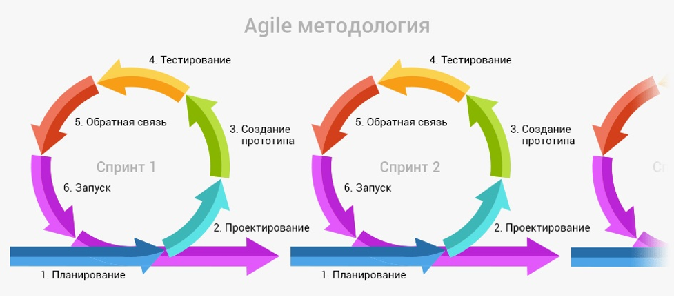
Зачем нужны инструменты управления в Agile?:
Agile-проекты требуют гибкости, прозрачности и быстрой обратной связи
Инструменты помогают:
✅ Визуализировать задачи
✅ Отслеживать прогресс
✅ Распределять ответственность
✅ Интегрировать с Git, CI/CD, чатами
Без инструментов — хаос, дублирование, потери задач
2

Slide 3
Обзор выбранных инструментов
Внедрение AI позволило автоматизировать до 80% пайплайна создания персонажа.
Сроки разработки сократились с 3–5 дней до 2–4 часов.
Эксперты сосредоточены только на уникальных и сложных задачах.
Повысилась масштабируемость и стабильность процесса.
TO-BE модель эффективна как технологически, так и экономически.
3

Slide 4
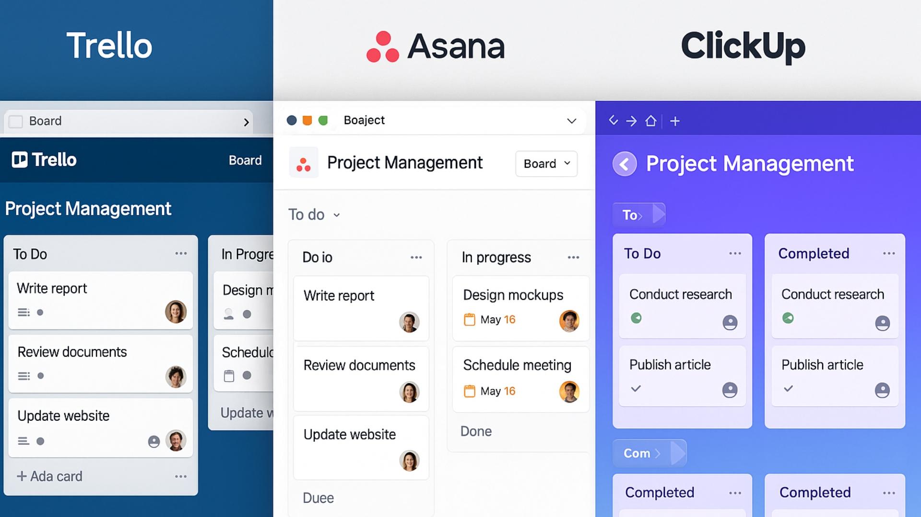
Поддержка Agile-методологий
Инструмент | Scrum | Kanban | Backlog | Burndown | WIP-лимиты
Trello | ⚠️ Через Power-Ups | ✅ Нативно | ⚠️ Ограничен | ❌ | ⚠️ Платно
Asana | ⚠️ Кастомизация | ✅ | ✅ | ❌ | ❌
ClickUp | ✅ | ✅ | ✅ | ✅ | ✅
4

Slide 5
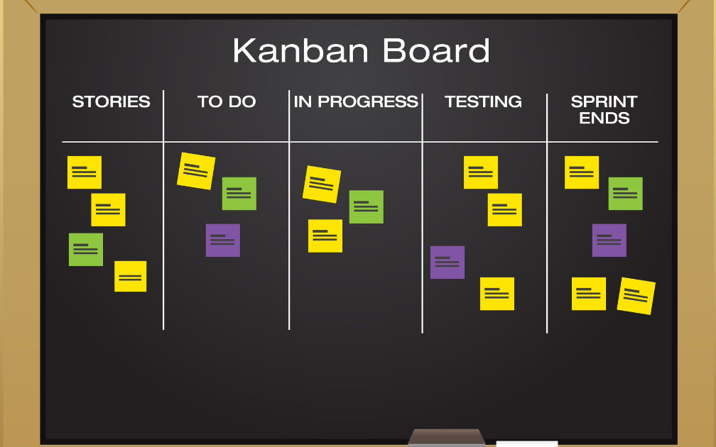
Пример настройки доски (Kanban)
Trello / YouGile — минимум настроек:
To Do → In Progress → In Review → Done
– Карточки с описанием
– Назначение исполнителей
– Сроки и метки (Bug, Feature)
Jira:
– Автоматические переходы
– Условия закрытия задач
– Интеграция с GitHub / Bitbucket
5

Slide 6
Практическое сравнение для учебного проекта
Критерий | YouGile | Trello | Jira
Русский интерфейс | ✅ Полный | ✅ Частичный | ⚠️ Основной — англ.
Сложность | ⭐ | ⭐⭐ | ⭐⭐⭐⭐
Бесплатный тариф | ✅ | ✅ | ✅ (до 10 чел.)
Поддержка Kanban | ✅ | ✅ | ✅
Настройка workflow | ✅ (базово) | ⚠️ Вручную | ✅ (гибко)
Подходит для курсовой? | ✅✅✅ | ✅✅ | ⚠️ Только при наличии опыта
6

Slide 7
Рекомендации по выбору
Начинающим / учебные проекты → YouGile или Trello
(простота, визуальность, минимум настроек)
Профессиональные команды разработки → Jira
(глубокая интеграция, отчётность, контроль качества)
Гибридные команды (дизайн + разработка + маркетинг) → ClickUp
(единое пространство для всех задач)
7

Slide 8
Заключение
Agile невозможен без визуального управления задачами
Выбор инструмента зависит от:
→ размера команды
→ уровня сложности проекта
→ требований к отчётности
Для проекта «Мобильное приложение для тату-салона» был успешно использован YouGile — простой, русскоязычный, поддерживающий гибкий workflow
8

Slide 9
Министерства науки и высшего образования Российской Федерации
Федеральное государственное бюджетное образовательно учреждение высшего образования
«Заполярный государственный университет имени Н. М. Федоровского»
Кафедра информационных систем и технологий
«Инструменты управления задачами в Agile-проектах»
Работу выполнили:
Студенты группы ИС-23
Сулейманов А. Ш.
Решетов В.В.
Работу проверил:
Сидельников М.Э.
Норильск, 2025

